Slide 1
make10の一般化について
佐伯元春，西村治道
名古屋大学情報文化学部
2018年3月7日
第13回組合せゲーム・パズル研究集会（大阪府立大学）

Slide 2
発表の流れ
問題の定式化，動機ほか
示せたこと
証明の概略
まとめ

Slide 3
発表の流れ
問題の定式化，動機ほか
示せたこと
証明の概略
まとめ

Slide 4
When I was young…
大学生だった1991年のある日，なにかの授業の前に友人のF君から次のようなクイズを出された
「四則演算を使って１，９，９，１から１０を作れる？」

Slide 5
答
$$\left(1＋1÷9\right)×9=10$$

Slide 6
make10（テンパズル，切符パズル）
１から９が４つ与えられたとき， 四則演算（と括弧）を使って １０が作れるか？というパズル
難しいとされる例
１，１，５，８
３，４，７，８
全パターンの解答は
http://www.quiz-puzzle.com/make10/answer/list.html
（make10問題一覧と解答）に列挙されている

Slide 7
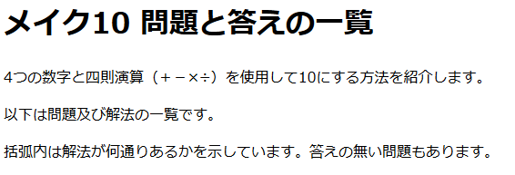
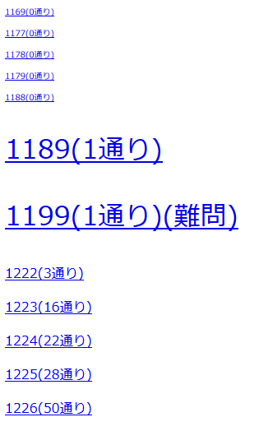
make10（テンパズル）
１から９が４つ与えられたとき， 四則演算（と括弧）を使って １０が作れるか？というパズル
難しいとされる例
１，１，５，８
３，４，７，８
全パターンの解答は
http://www.quiz-puzzle.com/make10/answer/list.html
（make10問題一覧と解答）に列挙されている

Slide 8
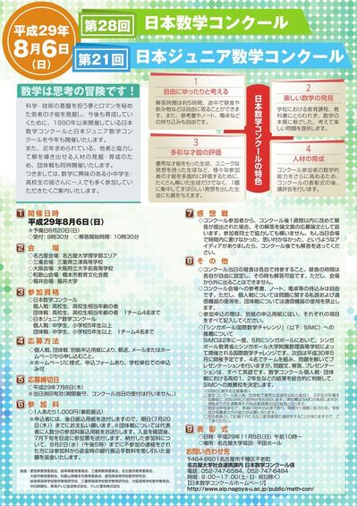
動機
昔からの素朴な疑問
10作れるか効率的にチェックする方法はないのかな？
何パターンくらい試さないといけないのかな？
数学コンクール
名古屋大学が行っている中学生・高校生対象のイベント
2年前から委員になった
make10使った問題考えた
問題を考えるついでに計算複雑さも考えたくなった

Slide 9
make10の一般化
$ℕ(+,−,×,÷)$
入力：n個の正整数$a_{1},a_{2},…,a_{n}$および目標値$b$
出力：$a_{1},a_{2},…,a_{n}$から四則演算を使って$b$が作れるときYES，そうでないときNO
Q. 計算複雑さは？
A. NP完全に違いない（？）

Slide 10
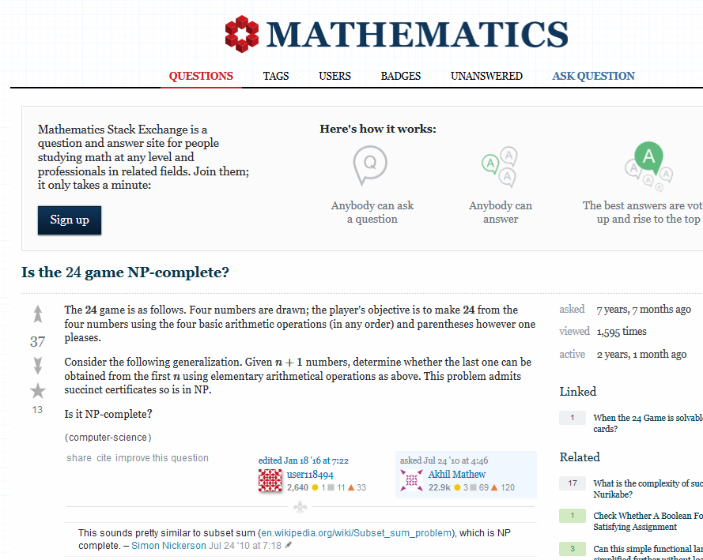
関連研究
https://math.stackexchange.com/questions/631/is-the-24-game-np-complete

Slide 11
make10の一般化（演算を制約）
$ℕ(+,−,×,÷)$
入力：n個の正整数$a_{1},a_{2},…,a_{n}$および目標値$b$
出力：$a_{1},a_{2},…,a_{n}$から四則演算を使って$b$が作れるときYES，そうでないときNO
$ℕ(+,×)$
入力：n個の正整数$a_{1},a_{2},…,a_{n}$および目標値$b$
出力：$a_{1},a_{2},…,a_{n}$から$+,×$を使って$b$が作れるときYES，そうでないときNO

Slide 12
make10の一般化（目標値は10のまま）
$ℕ{\left(+,−,×,÷\right)}_{10}$
入力：n個の正整数$a_{1},a_{2},…,a_{n}$
出力：$a_{1},a_{2},…,a_{n}$から四則演算を使って$10$が作れるときYES，そうでないときNO
${ℕ\left(+,−,×,÷\right)}_{10}^{[1,9]}$
入力：n個の$a_{1},a_{2},…,a_{n}∈\left[1,9\right]:=\{1,2,…,9\}$
出力：$a_{1},a_{2},…,a_{n}$から四則演算を使って$10$が作れるときYES，そうでないときNO

Slide 13
発表の流れ
問題の定式化，動機ほか
示せたこと
証明の概略
まとめ

Slide 14
示せたこと
問題 | 計算複雑さ | 問題 | 計算複雑さ
$$ℕ(+)$$ | P | $$ℕ{\left(+\right)}_{10}$$ | P
$$ℕ(−)$$ | NP完全 | $$ℕ{\left(−\right)}_{10}$$ | NP完全
$$ℕ(×)$$ | P | $$ℕ{\left(×\right)}_{10}$$ | P
$$ℕ(÷)$$ | NP完全 | $$ℕ{\left(÷\right)}_{10}$$ | NP完全
$$ℕ(+,−)$$ | NP完全 | $$ℕ{\left(+,−\right)}_{10}$$ | NP完全
$$ℕ(+,×)$$ | NP完全 | $$ℕ{\left(+,×\right)}_{10}$$ | P
$$ℕ(−,×)$$ | NP完全 | $$ℕ{\left(−,×\right)}_{10}$$ | NP完全
$$ℕ(×,÷)$$ | NP完全 | $$ℕ{\left(×,÷\right)}_{10}$$ | NP完全
$$ℕ(+,−,×)$$ | NP完全 | $$ℕ{\left(+,−,×\right)}_{10}$$ | NP完全
$$ℕ(+,−,×,÷)$$ | ? | $${ℕ(+,−,×,÷)}_{10}^{[1,9]}$$ | P

Slide 15
発表の流れ
問題の定式化，動機ほか
示せたこと
証明の概略
${ℕ(+,−,×,÷)}_{10}^{[1,9]}$
$ℕ(+,−,×)$
$ℕ(×,÷)$
まとめ

Slide 16
示せたこと
問題 | 計算複雑さ | 問題 | 計算複雑さ
$$ℕ(+)$$ | P | $$ℕ{\left(+\right)}_{10}$$ | P
$$ℕ(−)$$ | NP完全 | $$ℕ{\left(−\right)}_{10}$$ | NP完全
$$ℕ(×)$$ | P | $$ℕ{\left(×\right)}_{10}$$ | P
$$ℕ(÷)$$ | NP完全 | $$ℕ{\left(÷\right)}_{10}$$ | NP完全
$$ℕ(+,−)$$ | NP完全 | $$ℕ{\left(+,−\right)}_{10}$$ | NP完全
$$ℕ(+,×)$$ | NP完全 | $$ℕ{\left(+,×\right)}_{10}$$ | P
$$ℕ(−,×)$$ | NP完全 | $$ℕ{\left(−,×\right)}_{10}$$ | NP完全
$$ℕ(×,÷)$$ | NP完全 | $$ℕ{\left(×,÷\right)}_{10}$$ | NP完全
$$ℕ(+,−,×)$$ | NP完全 | $$ℕ{\left(+,−,×\right)}_{10}$$ | NP完全
$$ℕ(+,−,×,÷)$$ | ? | $${ℕ(+,−,×,÷)}_{10}^{[1,9]}$$ | P

Slide 17
${ℕ(+,−,×,÷)}_{10}^{[1,9]}∈$P
基本アイデア
１から９がたくさんあれば１０と０が作れる
$K$個あれば作れるとわかれば$n≥K$ならYESと判定．そうでないなら有限なのでしらみつぶし
ではどの程度あればよいか？
もとのmake10の解答一覧をベースに検討すると７個あれば１０が作れることがわかる
出現する数の種類の個数による場合分けにより，７個あれば大抵は０も同時に作れることがわかる（「1が７個」などの一部は例外処理）

Slide 18
${ℕ(+,−,×,÷)}_{10}^{[1,9]}∈$P
基本アイデア
１から９がたくさんあれば１０と０が作れる
$K$個あれば作れるとわかれば$n≥K$ならYESと判定．そうでないなら有限なのでしらみつぶし
ではどの程度あればよいか？
もとのmake10の解答一覧をベースに検討すると７個あれば１０が作れることがわかる
出現する数の種類の個数による場合分けにより，７個あれば大抵は０も同時に作れることがわかる（「1が７個」などの一部は例外処理）

Slide 19
${ℕ(+,−,×,÷)}_{10}^{[1,9]}∈$P
make10の解答一覧より10が作れないのは以下の48パターン
(1,1,1,1),(1,1,1,2),(1,1,1,3),(1,1,2,2),(1,1,5,9),(1,1,6,9),(1,1,7,7),(1,1,7,8), (1,1,7,9),(1,1,8,8),(1,3,9,9),(1,4,4,4),(1,4,9,9),(1,6,6,6),(1,6,6,7),(1,6,7,7), (1,6,9,9),(1,7,7,7),(2,2,5,7),(3,4,4,4),(3,6,6,9),(3,7,7,9),(3,9,9,9),(4,4,4,4), (4,4,5,9),(4,4,7,7),(4,5,5,8),(4,8,9,9),(4,9,9,9),(5,6,6,8),(5,7,8,8),(5,7,9,9), (5,8,9,9),(6,6,6,6),(6,6,6,7),(6,6,7,7),(6,7,7,7),(6,7,7,8),(6,8,8,8),(6,8,9,9), (6,9,9,9),(7,7,7,7),(7,7,8,8),(7,7,8,9),(7,7,9,9),(7,8,8,8),(7,9,9,9),(8,8,9,9)

Slide 20
${ℕ(+,−,×,÷)}_{10}^{[1,9]}∈$P
make10の解答一覧より10が作れないのは以下の48パターン
(1,1,1,1),(1,1,1,2),(1,1,1,3),(1,1,2,2),(1,1,5,9),(1,1,6,9),(1,1,7,7),(1,1,7,8), (1,1,7,9),(1,1,8,8),(1,3,9,9),(1,4,4,4),(1,4,9,9),(1,6,6,6),(1,6,6,7),(1,6,7,7), (1,6,9,9),(1,7,7,7),(2,2,5,7),(3,4,4,4),(3,6,6,9),(3,7,7,9),(3,9,9,9),(4,4,4,4), (4,4,5,9),(4,4,7,7),(4,5,5,8),(4,8,9,9),(4,9,9,9),(5,6,6,8),(5,7,8,8),(5,7,9,9), (5,8,9,9),(6,6,6,6),(6,6,6,7),(6,6,7,7),(6,7,7,7),(6,7,7,8),(6,8,8,8),(6,8,9,9), (6,9,9,9),(7,7,7,7),(7,7,8,8),(7,7,8,9),(7,7,9,9),(7,8,8,8),(7,9,9,9),(8,8,9,9)
3個以下で10が作れるものを除くと上記の21パターン

Slide 21
${ℕ(+,−,×,÷)}_{10}^{[1,9]}∈$P
make10の解答一覧より10が作れないのは以下の48パターン
(1,1,1,1),(1,1,1,2),(1,1,1,3),(1,1,2,2),(1,1,5,9),(1,1,6,9),(1,1,7,7),(1,1,7,8), (1,1,7,9),(1,1,8,8),(1,3,9,9),(1,4,4,4),(1,4,9,9),(1,6,6,6),(1,6,6,7),(1,6,7,7), (1,6,9,9),(1,7,7,7),(2,2,5,7),(3,4,4,4),(3,6,6,9),(3,7,7,9),(3,9,9,9),(4,4,4,4), (4,4,5,9),(4,4,7,7),(4,5,5,8),(4,8,9,9),(4,9,9,9),(5,6,6,8),(5,7,8,8),(5,7,9,9), (5,8,9,9),(6,6,6,6),(6,6,6,7),(6,6,7,7),(6,7,7,7),(6,7,7,8),(6,8,8,8),(6,8,9,9), (6,9,9,9),(7,7,7,7),(7,7,8,8),(7,7,8,9),(7,7,9,9),(7,8,8,8),(7,9,9,9),(8,8,9,9)
3個以下で10が作れるものを除くと上記の21パターン
5個目の数字を加えても10を作れないのは以下の4パターン
(1,1,1,1,1),(1,1,1,1,2),(6,6,6,7,7),(6,7,7,7,7)

Slide 22
${ℕ(+,−,×,÷)}_{10}^{[1,9]}∈$P
5個目の数字を加えても10を作れないのは以下の4パターン
(1,1,1,1,1),(1,1,1,1,2),(6,6,6,7,7),(6,7,7,7,7)
6個目の数字を加えても10を作れないのは以下の1パターン
(1,1,1,1,1,1)
7個目にどんな数字が来ても10が作れる!
(1+1+1)×(1+1+1)+1=10

Slide 23
${ℕ(+,−,×,÷)}_{10}^{[1,9]}∈$P
基本アイデア
１から９がたくさんあれば１０と０が作れる
$K$個あれば作れるとわかれば$n≥K$ならYESと判定．そうでないなら有限なのでしらみつぶし
ではどの程度あればよいか？
もとのmake10の解答一覧をベースに検討すると７個あれば１０が作れることがわかる
出現する数の種類の個数による場合分けにより，７個あれば大抵は０も同時に作れることがわかる（「1が７個」などの一部は例外処理）
補題A. 5種類の数があれば0が作れる
補題B. 3種類の数が合わせて5個あれば10が作れる

Slide 24
${ℕ(+,−,×,÷)}_{10}^{[1,9]}∈$P
出現する数の種類の個数による場合分けにより，７個あれば大抵は０も同時に作れることがわかる（「1が７個」などの一部は例外処理）
補題A. 5種類の数があれば0が作れる
補題B. 3種類の数が合わせて5個あれば10が作れる
例：種類数＝3のとき; その3種類をa,b,cとすると
(a,b,c,#,#,#,#)となるが, 4つの#もa,b,cのどれかなので必ず3回出現するものがあり，そのうち2つを使って0を作る．残る5つの数は3種類含むので補題B適用

Slide 25
発表の流れ
問題の定式化，動機ほか
示せたこと
証明の概略
${ℕ(+,−,×,÷)}_{10}^{[1,9]}$
$ℕ(+,−,×)$
$ℕ(×,÷)$
まとめ

Slide 26
示せたこと
問題 | 計算複雑さ | 問題 | 計算複雑さ
$$ℕ(+)$$ | P | $$ℕ{\left(+\right)}_{10}$$ | P
$$ℕ(−)$$ | NP完全 | $$ℕ{\left(−\right)}_{10}$$ | NP完全
$$ℕ(×)$$ | P | $$ℕ{\left(×\right)}_{10}$$ | P
$$ℕ(÷)$$ | NP完全 | $$ℕ{\left(÷\right)}_{10}$$ | NP完全
$$ℕ(+,−)$$ | NP完全 | $$ℕ{\left(+,−\right)}_{10}$$ | NP完全
$$ℕ(+,×)$$ | NP完全 | $$ℕ{\left(+,×\right)}_{10}$$ | P
$$ℕ(−,×)$$ | NP完全 | $$ℕ{\left(−,×\right)}_{10}$$ | NP完全
$$ℕ(×,÷)$$ | NP完全 | $$ℕ{\left(×,÷\right)}_{10}$$ | NP完全
$$ℕ(+,−,×)$$ | NP完全 | $$ℕ{\left(+,−,×\right)}_{10}$$ | NP完全
$$ℕ(+,−,×,÷)$$ | ? | $${ℕ(+,−,×,÷)}_{10}^{[1,9]}$$ | P

Slide 27
$ℕ(+,−,×)$のNP完全性
基本アイデア
$ℕ(+,−)$は本質的にPARTITIONと等価ゆえNP完全
×を大きな数かけて使えなくすればよさそう
$ℕ(+,−)$の入力x：=($a_{1},a_{2},…,a_{n}$および目標値$b$)
$ℕ(+,−,×)$の入力R(x):=($Ka_{1},Ka_{2},…,Ka_{n}$および目標値$Kb$)
若干の問題点: xがNOでもR(x)がYESとなりうる可能性
x:=($a_{1}=2,a_{2}=3,a_{3}=6,a_{4}=9$および目標値0)はNOだが，R(x)はYES
∵ $Ka_{1}×Ka_{4}−Ka_{2}×Ka_{3}=0$

Slide 28
$ℕ(+,−,×)$のNP完全性
基本アイデア
$ℕ(+,−)$は本質的にPARTITIONと等価ゆえNP完全
×を大きな数かけて使えなくすればよさそう
$ℕ(+,−)$の入力x：=($a_{1},a_{2},…,a_{n}$および目標値$b$)
$ℕ(+,−,×)$の入力R(x):=($Ka_{1},Ka_{2},…,Ka_{n}$および目標値$Kb$)
若干の問題点: xがNOでもR(x)がYESとなりうる可能性
x:=($a_{1}=2,a_{2}=3,a_{3}=6,a_{4}=9$および目標値0)はNOだが，R(x)はYES
∵ $Ka_{1}×Ka_{4}−Ka_{2}×Ka_{3}=0$
SUBSET($+,−$)
入力：正整数の集合${U=\{a}_{1},a_{2},…,a_{n}\}$および目標値$b$
出力：YES$⇔∃S⊆U$: $S$の要素から$+,−$で$b$が作れる

Slide 29
$ℕ(+,−,×)$のNP完全性
SUBSET($+,−$)
入力：正整数の集合${U=\{a}_{1},a_{2},…,a_{n}\}$および目標値$b$
出力：YES$⇔∃S⊆U$: $S$の要素から$+,−$で$b$が作れる
SUBSET($+,−$)はNP完全
SUBSET($+,−$)から帰着
SUBSET($+,−$)の入力 x:=(${U=\{a}_{1},a_{2},…,a_{n}\}$および目標値$b$)
$ℕ(+,−,×)$の入力 R(x):=($Ka_{1},Ka_{2},…,Ka_{n},L,L$および目標値$Kb$)
（$２つのL$は$K$よりはるかに大きく，$L−L=0$を作るための数）

Slide 30
発表の流れ
問題の定式化，動機ほか
示せたこと
証明の概略
${ℕ(+,−,×,÷)}_{10}^{[1,9]}$
$ℕ(+,−,×)$
$ℕ(×,÷)$
まとめ

Slide 31
示せたこと
問題 | 計算複雑さ | 問題 | 計算複雑さ
$$ℕ(+)$$ | P | $$ℕ{\left(+\right)}_{10}$$ | P
$$ℕ(−)$$ | NP完全 | $$ℕ{\left(−\right)}_{10}$$ | NP完全
$$ℕ(×)$$ | P | $$ℕ{\left(×\right)}_{10}$$ | P
$$ℕ(÷)$$ | NP完全 | $$ℕ{\left(÷\right)}_{10}$$ | NP完全
$$ℕ(+,−)$$ | NP完全 | $$ℕ{\left(+,−\right)}_{10}$$ | NP完全
$$ℕ(+,×)$$ | NP完全 | $$ℕ{\left(+,×\right)}_{10}$$ | P
$$ℕ(−,×)$$ | NP完全 | $$ℕ{\left(−,×\right)}_{10}$$ | NP完全
$$ℕ(×,÷)$$ | NP完全 | $$ℕ{\left(×,÷\right)}_{10}$$ | NP完全
$$ℕ(+,−,×)$$ | NP完全 | $$ℕ{\left(+,−,×\right)}_{10}$$ | NP完全
$$ℕ(+,−,×,÷)$$ | ? | $${ℕ(+,−,×,÷)}_{10}^{[1,9]}$$ | P

Slide 32
$ℕ(×,÷)$のNP完全性
基本アイデア
$ℕ(+,−)$が本質的にPARTITIONと等価
$ℕ(×,÷)$もPARTITIONの掛け算バージョンを考えればよさそう
X-PARTITION
入力：正整数の集合$U=\{a_{1},a_{2},…,a_{n}\}$（ただし，$n$は偶数）
出力：YES$⇔$同じサイズの分割$A,B⊆[1,n]$が存在して$\prod_{i∈A}{a_{i}}=\prod_{i∈B}{a_{i}}$
（同じサイズという条件はX-PARTITIONのNP完全性を示すため）
X-PARTITIONから帰着
X-PARTITIONの入力 x:=($U=\{a_{1},a_{2},…,a_{n}\}$)
$ℕ(×,÷)$の入力 R(x):=($La_{1},La_{2},…,La_{n}$および目標値$1$)
（$L$は大きな数）

Slide 33
発表の流れ
問題の定式化，動機ほか
示せたこと
証明の概略
まとめ

Slide 34
まとめ
問題 | 計算複雑さ | 問題 | 計算複雑さ
$$ℕ(+)$$ | P | $$ℕ{\left(+\right)}_{10}$$ | P
$$ℕ(−)$$ | NP完全 | $$ℕ{\left(−\right)}_{10}$$ | NP完全
$$ℕ(×)$$ | P | $$ℕ{\left(×\right)}_{10}$$ | P
$$ℕ(÷)$$ | NP完全 | $$ℕ{\left(÷\right)}_{10}$$ | NP完全
$$ℕ(+,−)$$ | NP完全 | $$ℕ{\left(+,−\right)}_{10}$$ | NP完全
$$ℕ(+,×)$$ | NP完全 | $$ℕ{\left(+,×\right)}_{10}$$ | P
$$ℕ(−,×)$$ | NP完全 | $$ℕ{\left(−,×\right)}_{10}$$ | NP完全
$$ℕ(×,÷)$$ | NP完全 | $$ℕ{\left(×,÷\right)}_{10}$$ | NP完全
$$ℕ(+,−,×)$$ | NP完全 | $$ℕ{\left(+,−,×\right)}_{10}$$ | NP完全
$$ℕ(+,−,×,÷)$$ | ? | $${ℕ(+,−,×,÷)}_{10}^{[1,9]}$$ | P

Slide 35
他の課題
${ℕ(+,−,×,÷)}^{[1,9]}$
入力：n個の正整数$a_{1},a_{2},…,a_{n}∈[1,9]$および目標値$b$
出力：$a_{1},a_{2},…,a_{n}$から四則演算を使って$b$が作れるときYES，そうでないときNO
${\#ℕ\left(+,−,×,÷\right)}_{10}^{[1,9]}$
入力：n個の$a_{1},a_{2},…,a_{n}∈\left[1,9\right]$
出力：$a_{1},a_{2},…,a_{n}$から四則演算を使って$10$が作れるパターンの個数

